Slide 1
Tiết 119, 120:
CÁC LOÀI CHUNG SỐNG VỚI NHAU NHƯ THẾ NÀO?
Ngọc Phú

Slide 2
MỤC TIÊU CẦN ĐẠT
1
Hs nhận biết được những đặc trưng của văn bản thông tin.
2
HS phân tích được tầm quan trọng của việc xây dựng ý thức cùng chung sống với nhau trên hành tinh.
3
HS có liên hệ bản thân, xây dựng cách sống hòa hợp, thân thiện.

Slide 3
I. ĐỌC VĂN BẢN

Slide 4
I. ĐỌC VĂN BẢN
1. Thể loại: văn bản thông tin
2. Bố cục:
- Phần 1: từ đầu => “tổn thương của nó”: đặt vấn đề (đời sống của muôn loài trên TĐ và sự cân bằng rất dễ tổn thương của nó)
- Phần 2: Tiếp => “đẹp đẽ này”: Nội dung chính (Sự đa dạng của các loài, tính trật tự trong đời sống của muôn loài, vai trò của con người trên TĐ)
- Phần 3: Phần còn lại : Kết luận vấn đề

Slide 5
II. KHÁM PHÁ VĂN BẢN

Slide 6
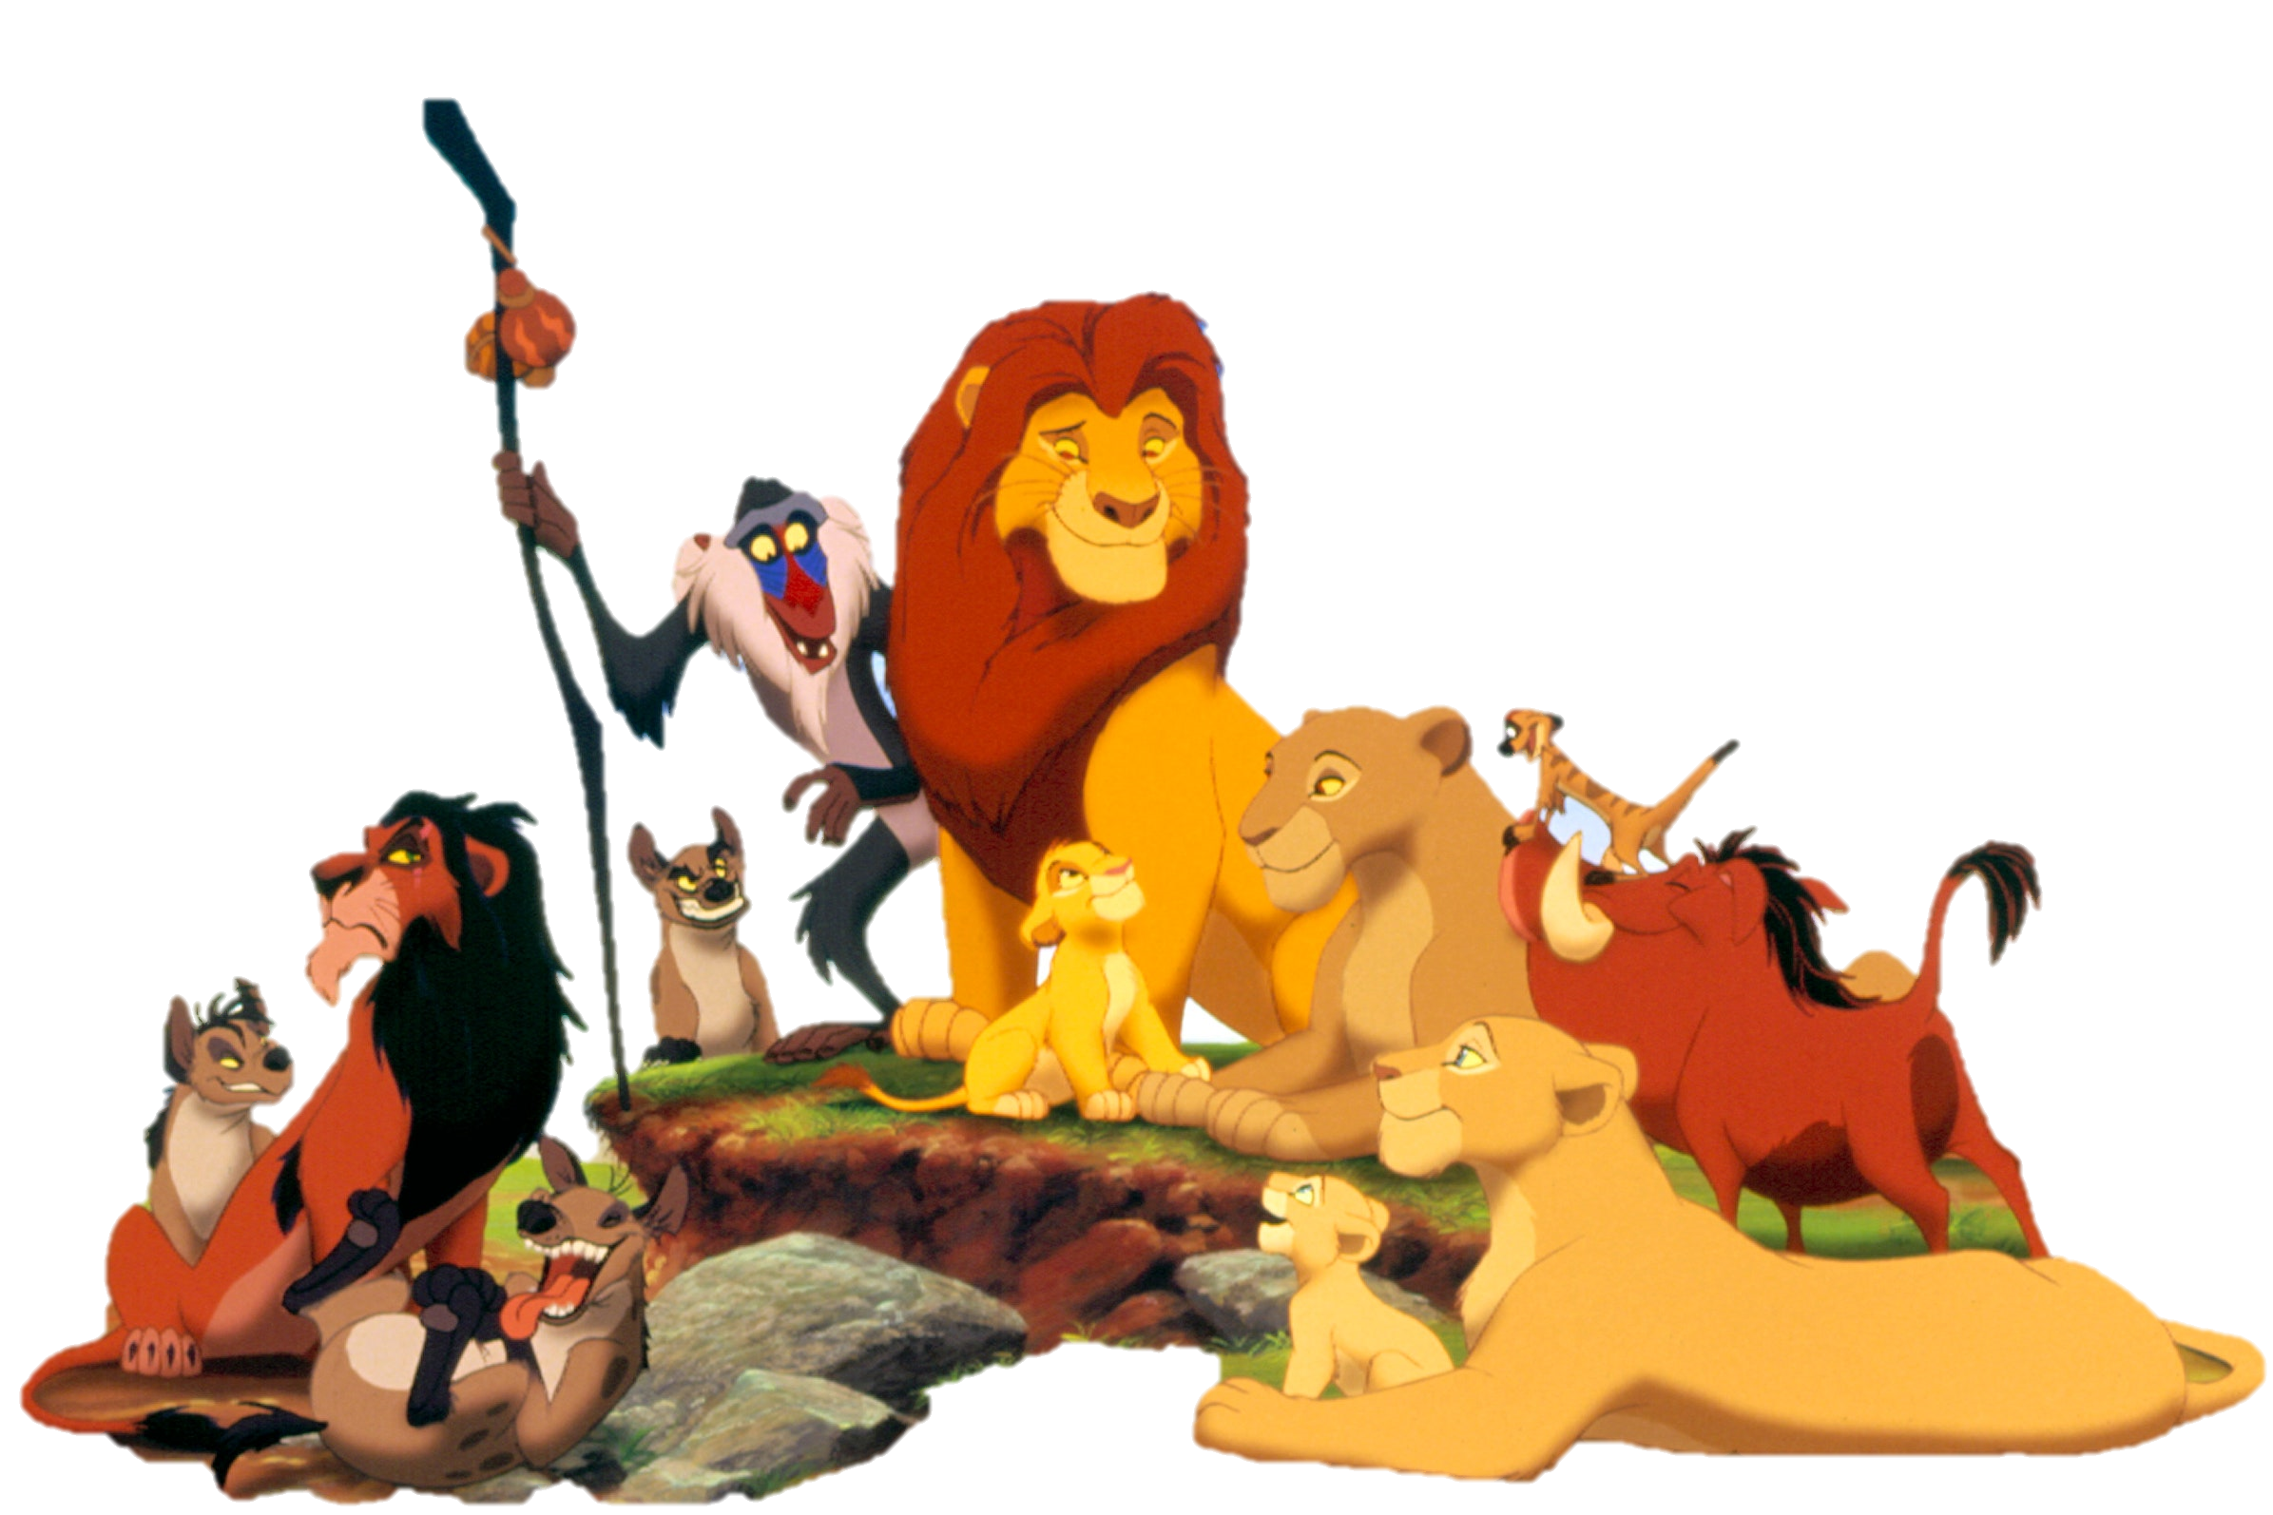
1. Đặt vấn đề
Tất cả đều tồn tại trong một sự cân bằng rất mong manh.
Tất cả chúng ta đều thuộc về vòng đời bất tận.
Đời sống muôn loài trên Trái Đất rất dễ bị tổn thương.
Một vấn đề cấp bách và thiết thực

Slide 7



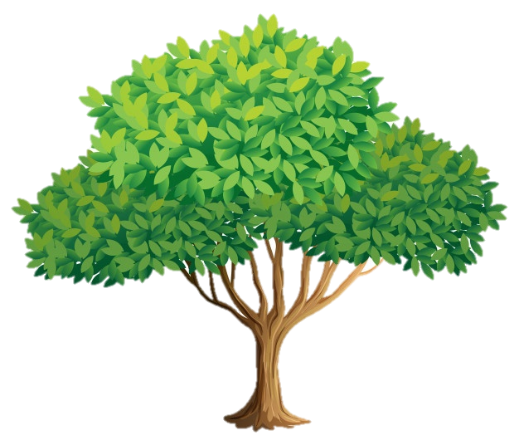
2. Nội dung vấn đề
a. Sự đa dạng của các loài
Nhận biết được: 1.400.000 loài.
10.000.000 loài sinh vật
Hơn 300.000 loài thực vật
Hơn 1.000.000 loài động vật
Sự phong phú, đa dạng với số lượng vô cùng lớn.
Số liệu cụ thể, chính xác.

Slide 8
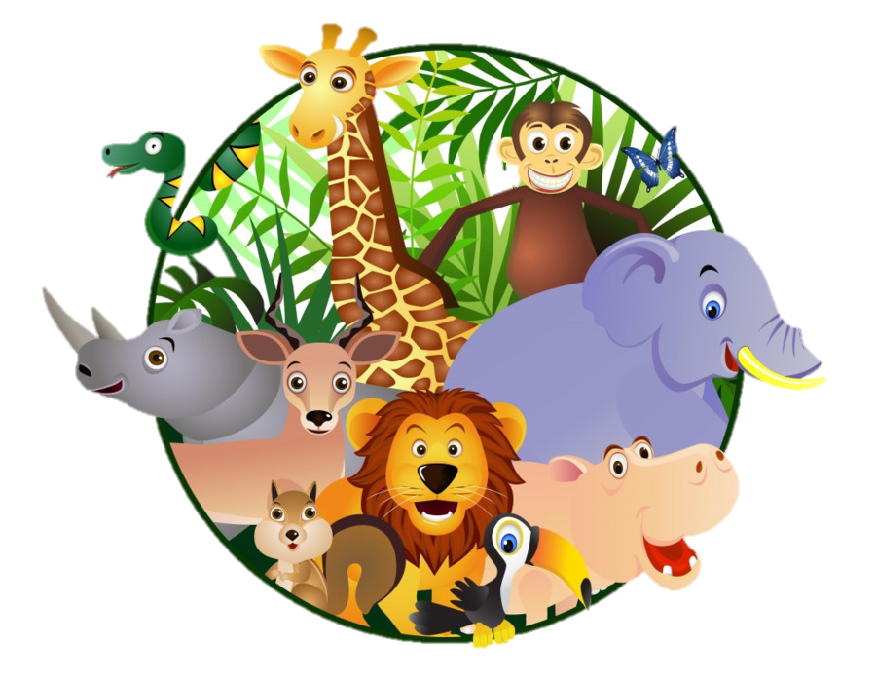
2. Nội dung vấn đề
a. Sự đa dạng của các loài
Sự cạnh tranh.
Quần xã
1 thế giới riêng với số lượng cá thể khác nhau của từng loài.
Con mồi – vật ăn thịt
Các yếu tố môi trường

Slide 9
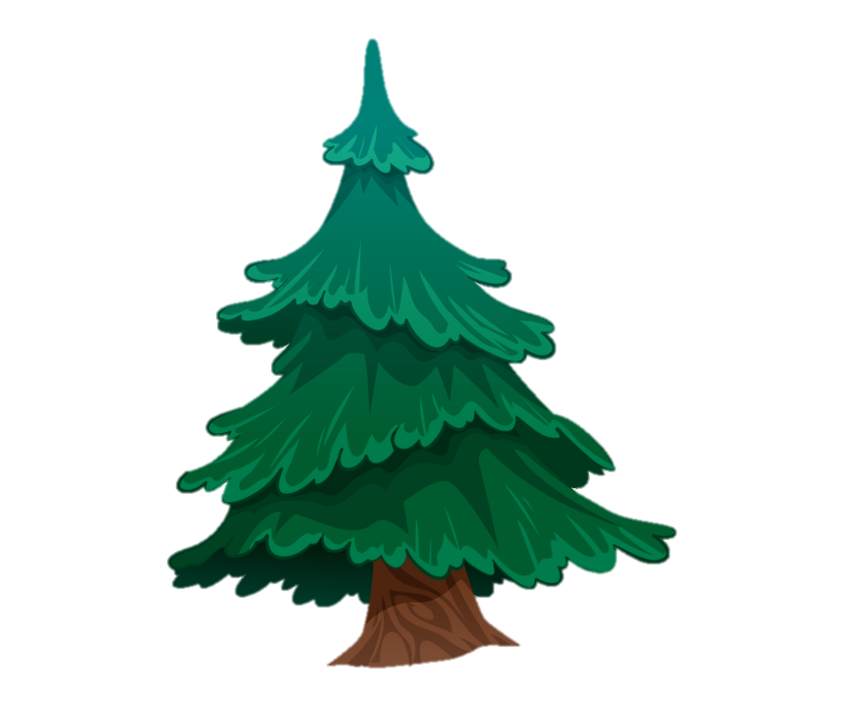

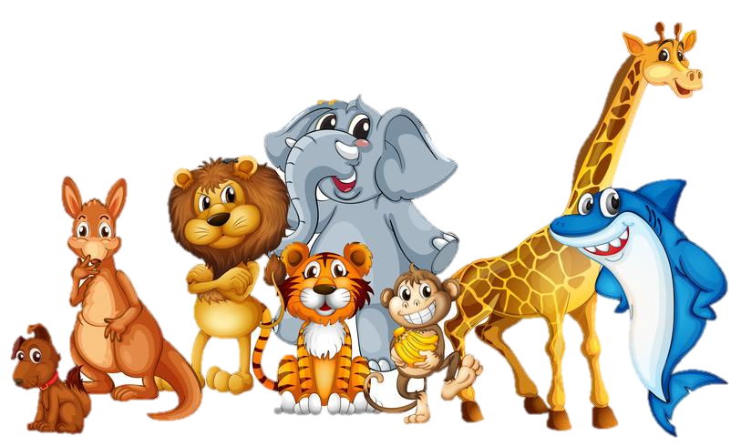
2. Nội dung vấn đề
b. Tính trật tự trong đời sống muôn loài.
Loài ưu thế
Loài chủ chốt
Loài thứ yếu, loài ngẫu nhiên,…
Số lượng nhiều, hoạt động mạnh
Kiểm soát, khống chế hoạt động các loài khác
Số lượng các loài trong quần xã.

Slide 10
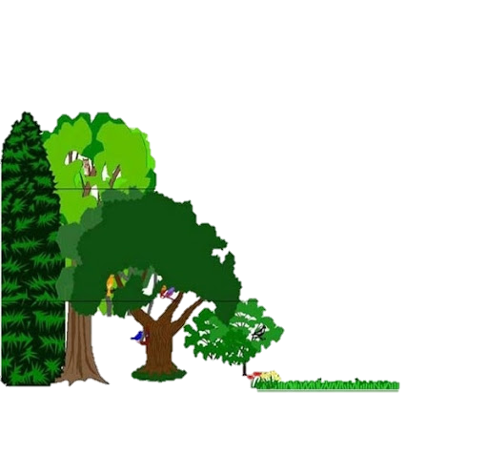
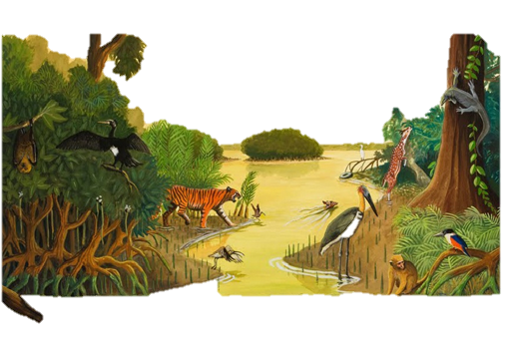
2. Nội dung vấn đề
b. Tính trật tự trong đời sống muôn loài.
Phân bố theo chiều thẳng đứng
Phân bố theo chiều ngang
Phân bố theo không gian sống
Giảm bớt tính cạnh tranh.
Sử dụng nguồn sống hiệu quả nhất.

Slide 11
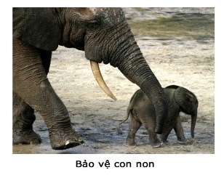
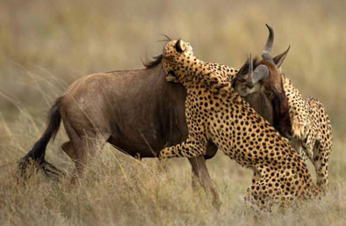
2. Nội dung vấn đề
b. Tính trật tự trong đời sống muôn loài.
Quan hệ hỗ trợ
Mối quan hệ
Quan hệ đối kháng
Sự cân bằng tuyệt hảo.
Các loài đều có chỗ đứng dưới ánh mặt trời.

Slide 12

2. Nội dung vấn đề
c. Vai trò của con người trên Trái Đất.
Khả năng sáng tạo vô tận
Xáo trộn, phá vỡ sự cân bằng của muôn loài.
Quá tự kiêu, tùy ý xếp đặt lại trật tự của tạo hóa.
Cần học cách chung sống hài hòa với muôn loài.

Slide 13
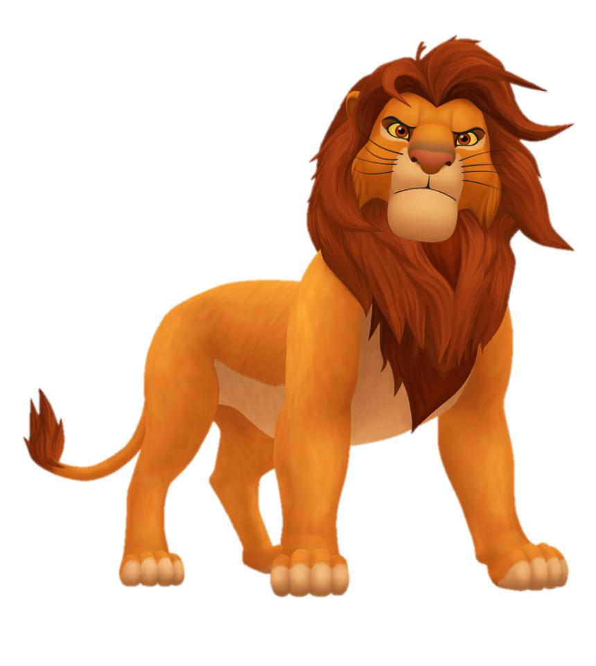
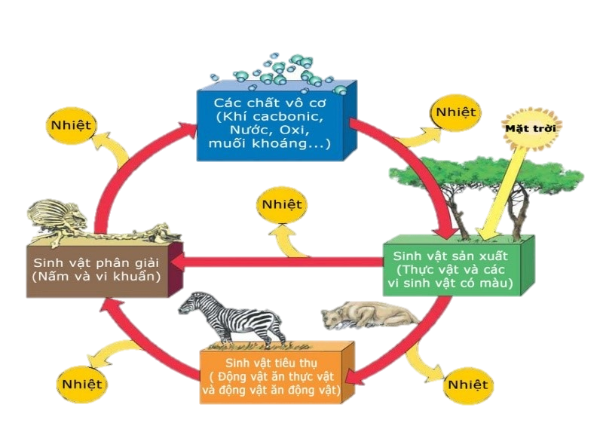
3. Kết thúc vấn đề
Tất cả chúng ta đều thuộc về vòng đời bất tận
Cần am hiểu và ứng xử khôn ngoan với đời sống muôn loài.

Slide 14

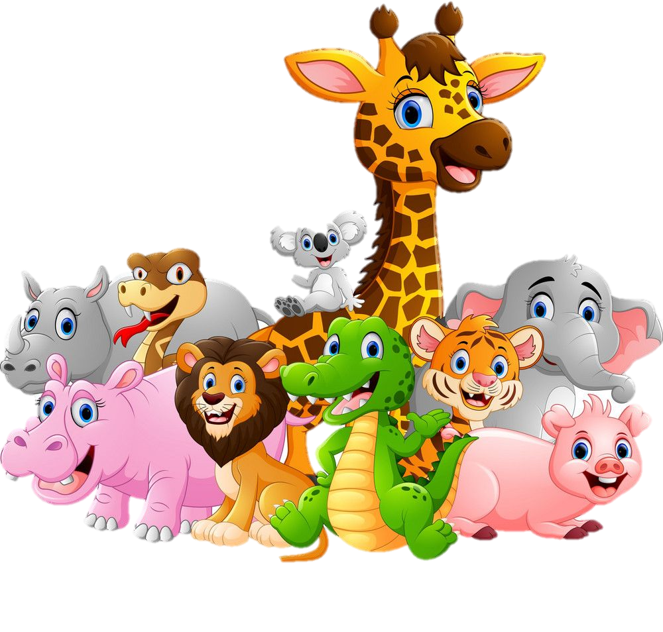
III. TỔNG KẾT
1. Chủ đề
2. Thể loại
Văn bản đề cập đến vấn đề sự đa dạng của các loài vật trên TĐ và trật tự trong đời sống muôn loài.
Đặt ra cho con người vấn đề: cần biết chung sống hài hoà với muôn loài, để bảo tồn sự đa dạng của thiên nhiên
Số liệu, dẫn chứng phù hợp, cụ thể, lí lẽ rõ ràng, logic có tính thuyết phục.
Cách mở đầu - kết thúc văn bản có sự thống nhất, tạo nên nét đặc sắc, độc đáo cho VB.

